Slide 1
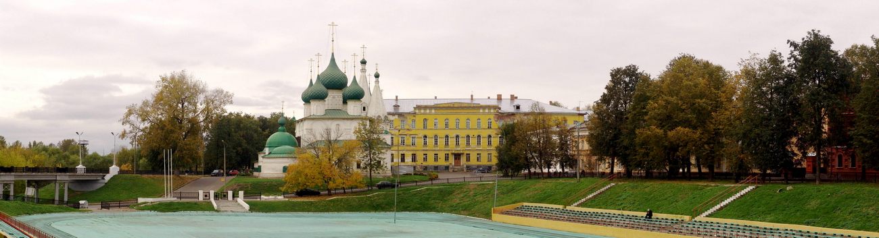
С праздником, Ярославль!

Slide 2
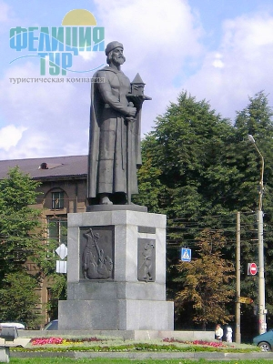
Город Ярославль – один из ярких жемчужин в ожерелье «Золотого кольца России».
Весь его облик пронизан стариной и неповторимым обаянием.
Сегодня Ярославль – это город с ухоженными улицами, дворами и огромным количеством зелени.

Slide 3
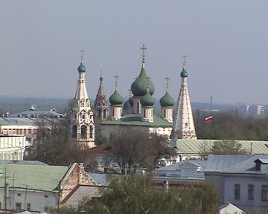
В городе располагается большое количество памятников истории и культуры.
Исторические достопримечатель -ности делают любую поездку незабываемой.

Slide 4
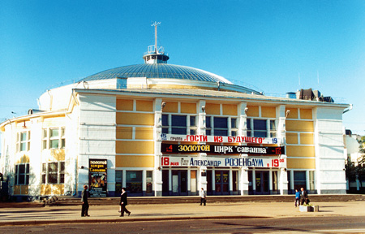
ЯРОСЛАВСКИЙ ГОСУДАРСТВЕННЫЙ ЦИРК г. ЯРОСЛАВЛЯ
Экскурсию по Ярославлю лучше всего начинать с посещения Ярославского государственного цирка.
Цирк - одно из самых любимых мест отдыха ярославцев.

Slide 5
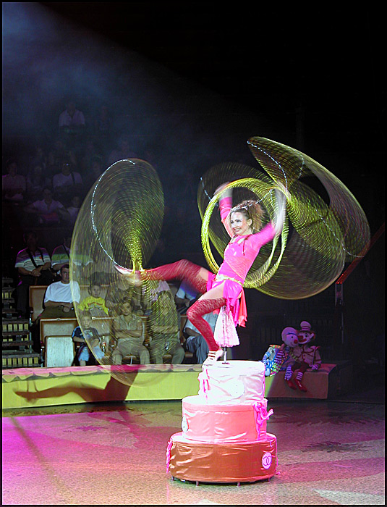
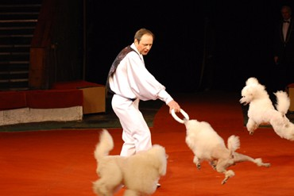
Цирковые программы в Ярославле сменяются регулярно.
На его арене выступало много знаменитых артистов.
Здесь проходят концерты с участием звезд эстрады.

Slide 6
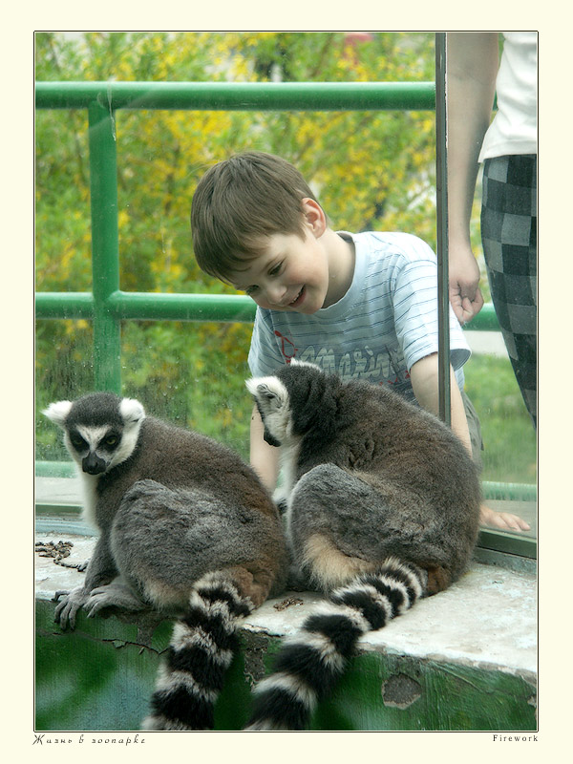
ЗООПАРК – НОВАЯ ДОСТОПРИМЕЧАТЕЛЬНОСТЬ г.ЯРОСЛАВЛЯ
В Ярославле
открылся зоопарк.
Он расположен в чистом живописном месте.

Slide 7
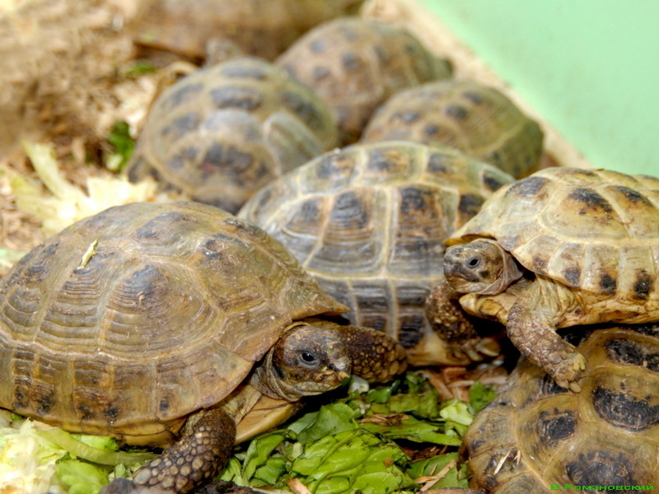
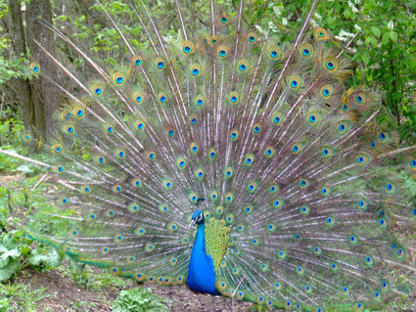
В зоопарке Ярославля обитают более ста видов животных.
Здесь есть открытый участок, где можно пообщаться с домашними животными и близко увидеть редких птиц.

Slide 8
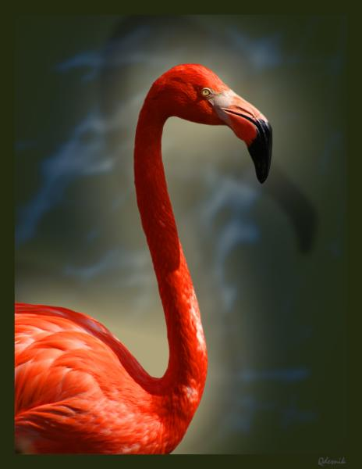
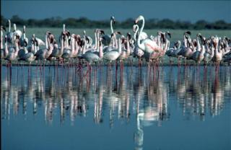
Уже сейчас пополняется коллекция зоопарка. Создаются красивые пруды с водоплавающими птицами и островками для фламинго.

Slide 9
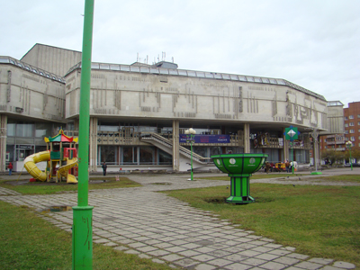
Детский театральный комплекс (Ярославский ТЮЗ)
Ярославский государственный театр юного зрителя открылся 25 лет назад.
Театр получил признание во многих городах.
На двух сценах ТЮЗа идут спектакли для детей и для молодежи.

Slide 10
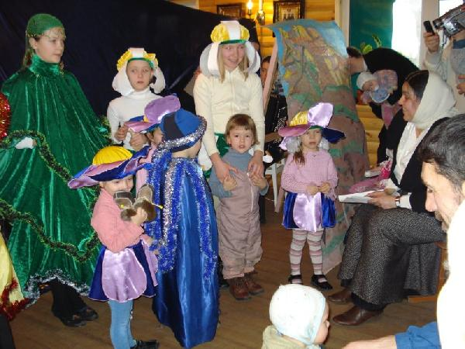
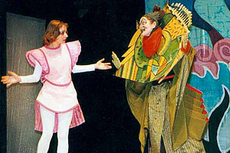
В ТЮЗе работают опытные артисты.
Театр ставит пьесы разных жанров.
Основу репертуара составляют сказки.
Театр принимает участие в международных фестивалях.

Slide 11
«Арена-2000 – «Локомотив»
Арена 2000 – современный спортивный комплекс города Ярославля.

Slide 12
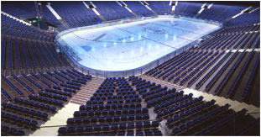
Открыт семь лет назад, вмещает - 9000 человек.
Этот суперсовременный комплекс имеет самое современное оборудование для проведения соревнований по хоккею с шайбой, фигурному катанию, баскетболу, теннису, боксу.

Slide 13
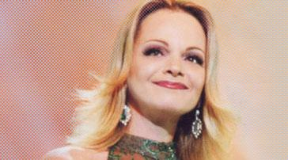
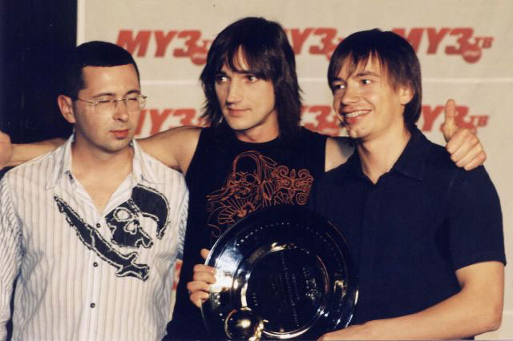
Арена используется как концертная площадка.
Здесь выступали такие звезды как Лариса Долина, Олег Митяев, Игорь Николаев и такие группы как: «Дискотека Авария", "Звери", "Сплин".

Slide 14
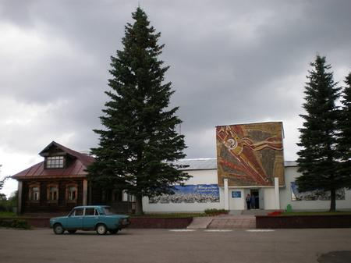
Музей "Космос"
Ярославлю есть чем гордиться –
это город с космическими традициями!

Slide 15
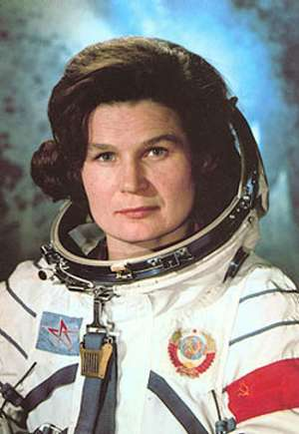
Ярославская земля подарила миру первую женщину-космонавта Валентину Терешкову.
25 января 1975 г. в родных местах Терешковой В.В. ( в деревне Никульское) распахнул двери музей "Космос".

Slide 16
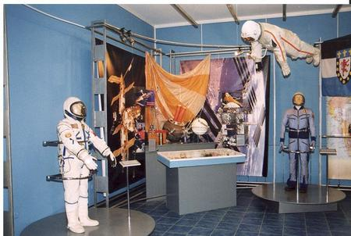
Здесь находятся первые скафандры, космические кресла, образцы космического питания.
Посетители могут посидеть в космическом кресле, примерить шлем.
На территории музея расположен парк, по которому можно совершить прогулку.

Slide 17
С праздником, ярославль!
Обновляйся, расти, всем примером служи,
Чтобы люди в тебе своё счастье нашли!
Слава, слава тебе, седовласый герой!

Slide 18
